Slide 1
Öffentliche Finanzen und Außenwirtschaft
Wilhelmshaven
Diese Vorlesung wird in Bild
und Ton des
Dozenten
mitgeschnitten
und anschließend online zur
Verfügung gestellt
Prof. Dr. Bernhard Köster
Jade-Hochschule Wilhelmshaven
http://www.bernhardkoester.de/vorlesungen/inhalt.html

Slide 2
Pareto-Effizienz und Kontraktkurve
y
x
B
I_{B}
Kontraktkurve
I_{A}
I_{B}
I_{B}
I_{A}
I_{A}
x
A
y
Die Kontraktkurve beschreibt alle pareto-effizienten Allokationen der Güter $(x,y)$ für zwei Konsumenten (A,B) bei gegebener Ressourcenbeschränkung und Präferenzen u_{A} und u_{B}

Slide 3
Wettbewerbsgleichgewicht
Wie gelangt man nun in einen pareto-effizienten Zustand?
An dieser Stelle kommt unser Wettbewerbsmarkt ins Spiel
Indem wir Preise für x und y einführen, können wir mit den gegebenen Anfangsausstattungen auch ein Anfangsbudget bestimmen und dann, wie wir es aus Mikro kennen einfach unsere Nutzenmaximierung unter Budgetrestriktion durchführen und wir erhalten Nachfragefunktionen, abhängig von den Preisen und der Anfangsausstattung
Da dies A und B gleichzeitig machen, ergibt sich folgender Wettbewerbsmarkt
Die Konsumenten (A,B) maximieren bei gegebenen Preisen $(p_{x}{,p}_{y}$) und gegebenen Anfangsausstattungen jeweils ihren Nutzen.
$p_{x}{\overline{x}}_{A}$+ $p_{y}{\overline{y}}_{A}$ und $p_{x}{\overline{x}}_{B}$+ $p_{y}{\overline{y}}_{B}$ kann dabei jeweils als das Budget der Konsumenten (A,B) interpretiert werden.
Daraus ergeben sich die Nachfragen
$x_{A}(p_{x}$, $p_{y})$ $x_{B}(p_{x}$, $p_{y})$ $y_{A}(p_{x}$, $p_{y})$ $y_{B}(p_{x}$, $p_{y})$
Unter vollkommener Konkurrenz werden sich die Preise
solange ändern, bis Angebot und Nachfrage übereinstimmen.

Slide 4
Wettbewerbsgleichgewicht und Wohlfahrtstheorie
Im Gleichgewicht („Angebot=Nachfrage“) mit den Preisen ${(p}_{x}^{∗},p_{y}^{∗})$ gilt dann
$x_{A}{(p}_{x}^{∗},p_{y}^{∗})$ + $x_{B}{(p}_{x}^{∗},p_{y}^{∗})$= $\overline{x}$ und $y_{A}{(p}_{x}^{∗},p_{y}^{∗})$ + $y_{B}{(p}_{x}^{∗},p_{y}^{∗})$= $\overline{y}$
Aus der allgemeinen Optimalitätsbedingung der Nutzenmaximierung
$GRS=−\frac{p_{x}}{p_{y}}$ (Steigung der Indifferenzkurve = Steigung der Budgetgeraden)
folgt
$${GRS}_{A}=−\frac{p_{x}^{∗}}{p_{y}^{∗}}{=GRS}_{B}$$
Hauptsatz der Wohlfahrtstheorie
Jedes Wettbewerbsgleichgewicht
ist pareto-effizient

Slide 5
Wettbewerbsgleichgewicht
y
x
B
Steigung $=−\frac{p_{x}^{∗}}{p_{y}^{∗}}$
.
I_{B}
Wettberwerbsgleichgewicht
M
I_{A}
.
Anfangsausstattung
x
A
y

Slide 6
2. Hauptsatz der Wohlfahrtstheorie
Achtung: Der Punkt M ist nur ein mögliches pareto-effizientes Wettbewerbsgleichgewicht, welches ausgehend von den Anfangsausstattungen erreicht wird.
Es stellt sich die Frage, ob auch andere pareto-effiziente Wettbewerbsgleichgewichte auf der Kontraktkurve erreicht werden können?
Allgemein folgt:
2. Hauptsatz der Wohlfahrtstheorie
Jede pareto-effiziente Allokation kann durch eine
bestimmte Wahl der Anfangsausstattungen erreicht werden,
unter der Voraussetzung,
dass alle Konsumenten konvexe Präferenzen haben.

Slide 7
Interpretation der Hauptsätze der Wohlfahrtstheorie
Unter vollkommener Konkurrenz wird ein pareto-effizientes Ergebnis erreicht (1. Hauptsatz).
Der Staat muss nur eingreifen, wenn die Annahmen der vollkommenen Konkurrenz verletzt sind, also Marktversagen vorliegt.
Aber: Auch in einer pareto-effizienten Allokation kann die Verteilung der Markteinkommen extrem ungleich sein.
Aus dem 2. Hauptsatz folgt, dass jede beliebige
pareto-effiziente Allokation durch eine Pauschalsteuer
und Subventionen erreicht werden kann.
Aber: Aus den beiden Hauptsätzen kann keine Regel
abgeleitet werden, welche Allokation angestrebt werden sollte!

Slide 8
Abstrakte Unterscheidungskriterien von Gütern
Ausschließbarkeit
Eine Person kann von der Nutzung eines Gutes ausgeschlossen werden.
Rivalität der Güternutzung
Durch die Nutzung eines Gutes werden die Nutzungsmöglichkeiten anderer Personen verhindert.

Slide 9
Güterkategorien
 |  | Rivalität
 |  | Ja | Nein
Ausschließ- barkeit | Ja | Private Güter | Clubgut
 | Nein | Allmendegut | Öffentliche Güter

Slide 10
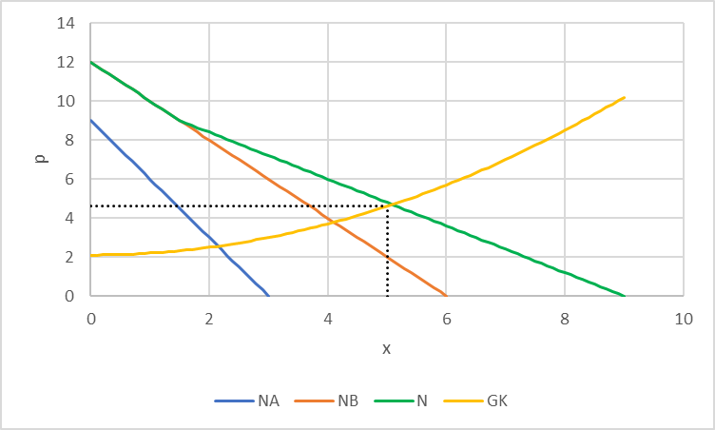
Effiziente Bereitstellung eines privaten Gutes
Ein privates Gut kann nur von einem Konsumenten zur selben Zeit genutzt werden und andere können vom Konsum ausgeschlossen werden
Ein privates Gut wird nur dann von einem Konsumenten A erworben werden, wenn der Nutzen der letzten produzierten Einheit bzw. die daraus abgeleitete Grenzzahlungsbereitschaft (bzw. Grenzrate der Substitution) größer gleich den Grenzkosten ist.
Ein weiterer Konsument B wird eine Menge dieses Gutes nur konsumieren, wenn seine Grenzzahlungsbereitschaft (bzw. Grenzrate der Substitution) mindestens so groß ist, wie die des Konsumenten A
Das Umgekehrte gilt dann auch aus Sicht von A bzgl. B
Im Gleichgewicht ergibt sich damit die Bedingung
GRS_{A}= GRS_{B}= GK

Slide 11
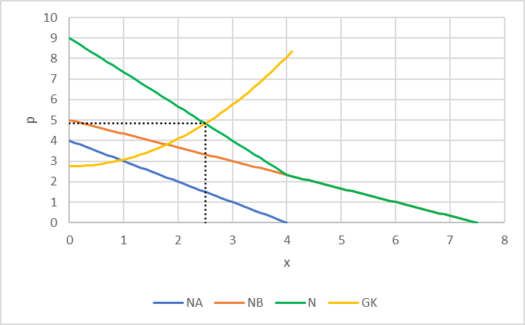
Effiziente Bereitstellung von öffentlichen Gütern
Öffentliche Güter
Aufgrund der Nicht-Rivalität von öffentlichen Gütern kann das Gut von allen gleichzeitig genutzt werden, und niemand kann vom Konsum ausgeschlossen werden
Da alle Konsumenten das Gut also gleichzeitig nutzen können, muss damit die gesellschaftliche Wertschätzung größer gleich den Grenzkosten sein.
Die gesellschaftliche Wertschätzung entspricht der aggregierten Zahlungsbereitschaft aller Konsumenten. Somit muss im Optimum die Summe der Grenzzahlungsbereitschaften (bzw. Grenzraten der Substitution) den Grenzkosten entsprechen.
GRS_{A}+ GRS_{B}= GK
(Samuelsonbedingung)

Slide 12
Öffentliches Gut – Analytische Lösung
$x$ privates Gut
$G$ öffentliches Gut
$c$ Kosten des öffentlichen Gutes pro Einheit des privaten Gutes → entspricht den Grenzkosten GK!
Zwei Haushalte $A,B$ mit
$u_{A}(x_{A},G)$ Nutzen des Haushalts $A$ $u_{B}(x_{B},G)$ Nutzen des Haushalts $B$
$y_{A}$ Anfangsausstattung bzw. Einkommen von $A$ $y_{B}$ Anfangsausstattung bzw. Einkommen von $B$

Slide 13
$\max_{x_{A},x_{B},G}{u_{A}(x_{A},G\text{)}}$ NB₁: $u_{B}\left(x_{B},G\right)=\overline{u}$ NB₂: $x_{A}+x_{B}+cG=y_{A}+y_{B}=y$
$$ℒ\left(x_{A},x_{B},G\right)=u_{A}\left(x_{A},G\right)+{μ(u}_{B}\left(x_{B},G\right)−\overline{u})+λ(y−x_{A}−x_{B}−cG)$$

Slide 14
Wenn Handel grundsätzlich gut für eine Volkswirtschaft ist, warum gibt es dann soviel Opposition gegenüber einer Öffnung?
Handel beeinflusst die Einkommensverteilung
Hauptgründe für den Einkommenseffekt durch Handel:
Produktionsfaktoren können nicht kostenfrei zwischen Sektoren ausgetauscht werden
Industriesektoren unterscheiden sich in Ihrer Nachfrage nach Produktionsfaktoren
Modell: Spezifische Faktoren
Annahmen:
Kurzfristig können Produktionsfaktoren nicht zwischen den Sektoren ausgetauscht werden, z.B.
Land
Industriespezifisches Kapital
Hochspezialisierte Arbeiter
2 Länder: Land A und B
2 Güter: Getreide G und Maschinen M
2 Produktionsfaktoren: Arbeit L und Kapital K_{G} bzw. K_{M}
L ist mobil zwischen den Sektoren
Für das gesamte Arbeitsangebot gilt $\overline{L}$= L_{G} + L_{M}
und $\overline{L}$= const.
K_{G} bzw. K_{M} sind nur spezifisch in beiden Sektoren einsetzbar

Slide 15
Neoklassische Produktionsfunktion
Produktionsfunktion mit positiven abnehmenden Grenzerträgen
und konstanten Skalenerträgen
$$Y=G,M$$
$$Y$$
$$L$$

Slide 16
Transformationskurve
G
L_{G}
M
$$\overline{L}$$
L_{M}

Slide 17
Grenzprodukt der Arbeit (GPL) und Steigung der Transformationskurve
GPL
L
Aus $\overline{L}=L_{G}+L_{M}$ folgt $\frac{dG}{dM}=−\frac{{GPL}_{G}}{{GPL}_{M}}<0$
für die Steigung der Transformationskurve

Slide 18
Arbeitsmarkt
P_{G}* GPL_{G}
P_{M}*GPL_{M}
Wertgrenz-produkt,
Lohnsatz
Wertgrenz-produkt,
Lohnsatz
L_{M}
$$\overline{L}$$
L_{G}
Aus der Mobilität des Faktors Arbeit und Gewinnmaximierung folgt ein einheitlicher Lohnsatz →
$\frac{dG}{dM}=−\frac{\text{GP}\text{L}\text{G}}{\text{GP}\text{L}\text{M}}=−\frac{\text{P}\text{M}}{\text{P}\text{G}}$ Steigung der Transformationskurve = negatives Preisverhältnis

Slide 19
Preisanstieg des einen Gutes M
P_{M}*GPL_{M}
P_{G}* GPL_{G} =Wertgrenzprodukt
W=Lohnsatz
P_{M}*GPL_{M} =Wertgrenzprodukt
w =Lohnsatz
P_{G}* GPL_{G}
w*
L_{M}
L*
L_{G}

Slide 20
Einkommensverteilung nach der Preisänderung
Kapitalbesitzer im Maschinensektor: Die Güterpreise steigen nominal und auch relativ zum Lohnsatz und relativ zum Getreidesektor. Damit steigt insgesamt das Einkommen in diesem Sektor
→ Besserstellung
Kapitalbesitzer im Getreidesektor: Die Güterpreise bleiben nominal unverändert, aber sie sinken relativ zum Lohnsatz und relativ zum Maschinensektor. Damit sinkt insgesamt das Einkommen in diesem Sektor
→ Schlechterstellung
Arbeiter: Die Löhne steigen zwar nominal. Relativ zum Maschinensektor aber fallen sie, während sie relativ zum Getreidesektor steigen.
→ Besser- oder Schlechterstellung hängt von den Präferenzen ab

Slide 21
Produktion und Konsum Außenhandel nach dem Preisanstieg von M
Preisverhältnis bei Autarkie
G
$$−\frac{\text{P}\text{M}}{\text{P}\text{G}}$$
●
Produktionspunkt bei Autarkie
M

Slide 22
Ergebnisse des Modells spezifischer Faktoren bei Außenhandel
Exportsektor gewinnt
Importsektor verliert
Die Auswirkungen auf den mobilen Faktor sind ambivalent
ABER:
Insgesamt gewinnt das Land!
→ es existiert ein Umverteilungsmechanismus, so dass alle Sektoren besser gestellt werden können gegenüber der Situation ohne Handel

Slide 23
Gründe für Außenhandel (klassisch)
Ricardo:
Unterschiedliche komparative Kosten
Lineare Produktionsfunktion:Y=aL
konstante Skalenerträge 2L↑ → 2Y↑
Spezifische Faktoren:
Neoklassische Produktionsfunktion Y=F(K,L)
konstante Skalenerträge 2L↑, 2K↑ → 2Y↑
Unterschiedliches Verhältnis der relativen Grenzproduktivitäten der Produktionsfaktoren
→ Es kommt zu Außenhandel, weil die Länder unterschiedlich sind!

